Slide 1
分布计算环境
邹华
北京邮电大学网络技术研究院

Slide 2
Chapter 1
Introduction

Slide 3
主要内容
分布式系统及其挑战
什么是分布式计算？
什么是分布计算环境？
分布计算技术的发展历程
课程简介

Slide 4
主要内容
分布式系统及其挑战
什么是分布式计算？
什么是分布计算环境
分布计算技术的发展历程
课程简介

Slide 5
什么是分布式系统？
A collection of independent computers that appears to its users as a single coherent system.
A collection of autonomous computers linked by a network, with software designed to produce an integrated computing facility.
the system software runs on a loosely integrated group of cooperating processors linked by a network.
在 网 络 计 算 平台 上 开 发、 部 署、 管 理 和 维 护 以 资 源 共 享 和 协 同 工 作 为 主 要 应 用 目 标 的 分 布 式 应 用 系 统。
……
Notes:
What is a Distributed System?

Slide 6
分布式系统举例
分布式系统到处可见
  校园的图书管理系统、行政办公系统、智能网系统、ATM系统、Web、PSTN、GSM…
  甚至毕设参与开发的系统
不同的系统会在多个方面有差别，如
  从规模上： LAN、WAN
  从行业上： 银行网络（ATM） 电信网络（IP Phone）
  从技术上： WWW、WAP、宽带网
  从边界上： Internet、Intranet
  从协议上： TCP/IP
  ……
在IT领域，目前特别关注以IP为核心实现的网络环境、互联网环境、Web环境、移动互联网环境
Notes:
What is a Distributed System?

Slide 7
分布式系统的主要特征
包含任意个数的系统进程和用户进程
体系结构模块化，它由数目可变的多个处理部件组成
通过共享通信结构上的报文传递进行通信，进程之间的报文传送存在延迟且延迟时间可变
实行某种全系统范围的控制，以便提供动态的进程间的合作和运行时间的管理
  不同系统有着不同的控制程度

Slide 8
分布式系统的挑战
一般，分布式系统需要支持以下特性
  资源共享
  开放性
  并发性
  可伸缩性
  容错性
  透明性
Notes:
Resource Sharing
Resource = Things that are shared (files, printers, CPUs, objects, etc.)
Hardware sharing reduces cost
Data sharing is essential for some applications (groupware)
Client-server is most popular
Object-based becoming more
Concurrency
Many users interact with application programs at the same time
Many server processes run concurrently, each responding to different requests from different client processes
Need synchronization
Transparency
is defined as the concealment from the user and the application programmer of the separation of components in a distributed system, so that the system is perceived as a whole rather than as a collection of independent components.

Slide 9
资源共享
一旦授权，可以访问环境中的任何资源：
  硬件(e.g. printer, scanner, camera)、软件（服务）、数据(file, database, web page)
相关技术例：
  资源管理器控制资源的访问
    提供命名机制
    控制并发访问

Slide 10
开放性
新共享资源添加并被各种客户程序使用的（难易）程度
  支持异构资源的添加和使用
相关技术例
  提供统一的通信机制
  发布访问共享资源的接口
  虚拟化技术

Slide 11
并发性
分布系统中的各个组成部分可以在并发的过程中被执行，如：
  多个用户同时访问应用程序
  多个服务进程同时运行，相互协作
分布系统中的各个进程可以并发访问、更新共享的资源
相关技术例
  并发控制

Slide 12
可伸缩性
在资源和用户数较大增长的情况下，系统性能仍能维持原状。
  利用网络环境可以为更多的用户服务、而且响应更快
  通常通过增加 更多/更快的处理器、更可靠、更完善的服务实现
当环境增长时，系统组成部分不必改变，所设计的各个组成部分应当便于系统的伸缩
  模块化
    功能
    数据

Slide 13
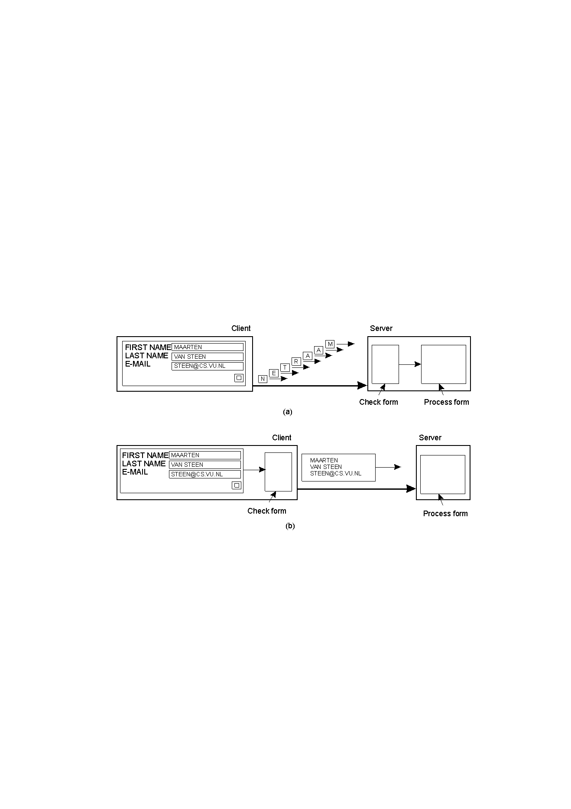
Scaling Techniques (1)
The difference between letting:
a server or
a client check forms as they are being filled

Slide 14
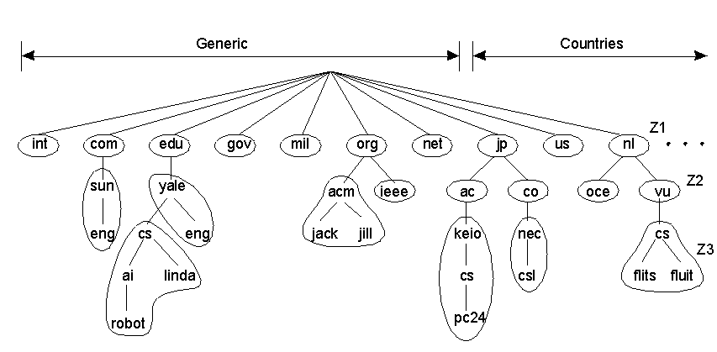
Scaling Techniques (2)
1.5
An example of dividing the DNS name space into zones.

Slide 15
容错性
错误发生时，系统能够继续工作的能力
  硬件、软件、网络发生错误的不可避免性
相关技术
  恢复 Recovery
    如：数据库的Roll back
  冗余 Redundancy
    如： IP route, replicated name table of DNS

Slide 16
透明性
网络环境对于用户和应用程序而言，应该是一个整体，而不是一个互相协作的简单的构件集合
  Sun：Network is computer
透明性具有多重的内容
  访问透明性 位置透明性 并发透明性 副本透明性 故障透明性 迁移透明性 性能透明性 伸缩透明性 。。。
相关技术
  繁多

Slide 17
分布式系统的优势
连接不同的系统、不同的机构团体
通过互连和互操作提高系统的协作能力
通过并行处理、负载平衡等提高系统的性能
通过复制技术提高系统的可靠性和可用性
通过模块化技术提高系统的可伸缩性
通过动态配置和重新配置功能提高系统的可扩展性
通过资源共享提高系统的性能价格比
...

Slide 18
分布式系统的(潜在)问题
软件需求：
  适合的操作系统、分布计算环境、程序设计语言及应用设计方法
通信网络：
  信息丢失、恢复、网络过载 ...
安全问题
  数据共享 vs 数据保密

Slide 19
小结
Distributed systems are everywhere
  Internet, intranet, wireless networks.
Resource sharing is the main motivating factor for constructing distribute systems.
分布式系统比想象的要复杂:
  异构环境下的应用互操作问题
  系统管理问题
  系统安全问题
  透明性支持问题

Slide 20
主要内容
分布式系统及其挑战
什么是分布式计算？
什么是分布计算环境
分布计算技术的发展历程
课程简介

Slide 21
什么是分布式计算?
简单地说，分布式计算是两个或多个软件共享信息、协同工作（的过程）。这些软件既可以在同一台计算机上运行，也可在通过网络连起来的几台不同机器上运行。
  多个进程
两种典型的应用途径
  将分布式软件系统看作直接反映了现实世界中的分布性
  用于改进某些应用程序的运行性能
分布计算技术是构造分布式系统的基础

Slide 22
并行计算和分布计算
  并行计算突出的是时间上的同步性：同时进行计算
  分布计算突出的是空间上的分布性：计算在不同的位置进行
  分布式计算在很多情况下也是并行计算：在网络的不同位置同时进行
  两者之间有交叉的技术，如单一系统映像、容错、网络技术…。
  分布系统也可以用来做粗粒度的并行计算

Slide 23
主要内容
分布式系统及其挑战
什么是分布式计算？
什么是分布计算环境
分布计算技术的发展历程
课程简介

Slide 24
分布计算环境
分布计算环境提供了不同软、硬件平台资源共享和互操作的有效手段，使得分布式计算可以比较方便地得以实现，从而分布式系统可以比较方便地得以构造
  方便分布式系统的构建：设计、实现、部署、维护
  分布式计算环境本身实际上也是分布式系统
分布式计算环境构造技术基础
  分布在网络上的程序之间的互操作技术
  目录技术、负载平衡技术、容错技术、事务管理技术、安全技术 ……

Slide 25
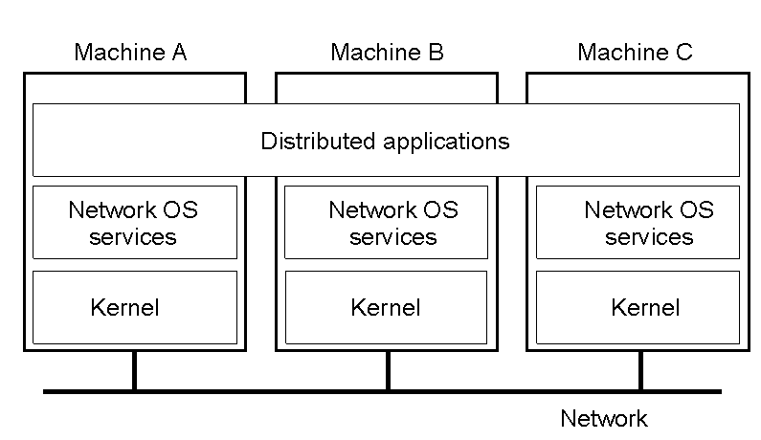
技术路线(1)
理想的技术路线(80年代学术界普遍追求的目标)
  试图在互连的计算机硬件上部署全新的分布式操作系统，全面管理系统中各自独立的计算机，呈现给用户单一的系统视图。

Slide 26
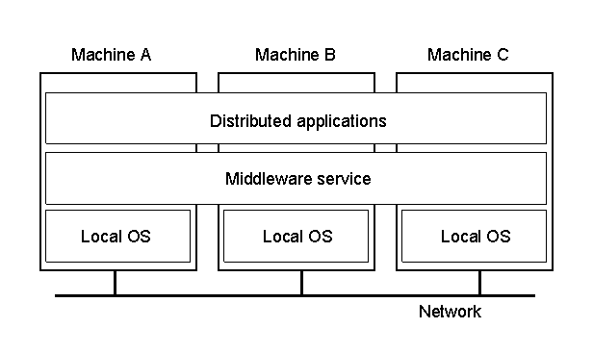
技术路线(2)
现实的技术路线(90年代工业界普遍遵守的路线)
在网络计算平台上部署分布计算环境
提供开发工具和公共服务
支持分布式应用
资源共享和协同工作
Distributed Computing Environment
Notes:
中间件是位于操作系统和应用软件之间的通用服务，它的主要作用是用来屏蔽网络硬件平台的差异性和操作系统与网络协议的异构性，使应用软件能够比较平滑地运行于不同平台上。同时中间件在负载平衡、连接管理和调度方面起了很大的作用，使企业级应用的性能得到大幅提升，满足了关键业务的需求。但是在这个阶段，客户端是请求服务的，服务器端是提供服务的，它们的关系是不对称的。

Slide 27
多类分布计算环境
面向不同的软件实现技术或目标应用场合，有不同的分布计算环境
  过程调用：DCE （RPC）
  面向对象：CORBA、DCOM、EJB、ICE、Spring
  面向服务：Web Service
  Web环境下：Web 1.0、Web 2.0
  面向资源整合：网格计算、云计算、P2P
  ……

Slide 28
主要内容
分布式系统及其挑战
什么是分布式计算？
什么是分布计算环境
分布计算技术的发展历程
课程简介

Slide 29
分布计算技术的发展历程
经典的C/S技术
面向过程的远程过程调用技术
面向对象的分布计算技术
面向构件的分布计算技术
基于人工智能的代理技术
面向Web的分布计算技术
面向资源整合的分布计算技术

Slide 30
分布计算技术的发展历程
经典的C/S技术
面向过程的远程过程调用技术
面向对象的分布计算技术
面向构件的分布计算技术
基于人工智能的代理技术
面向Web的分布计算技术
面向资源整合的分布计算技术

Slide 31
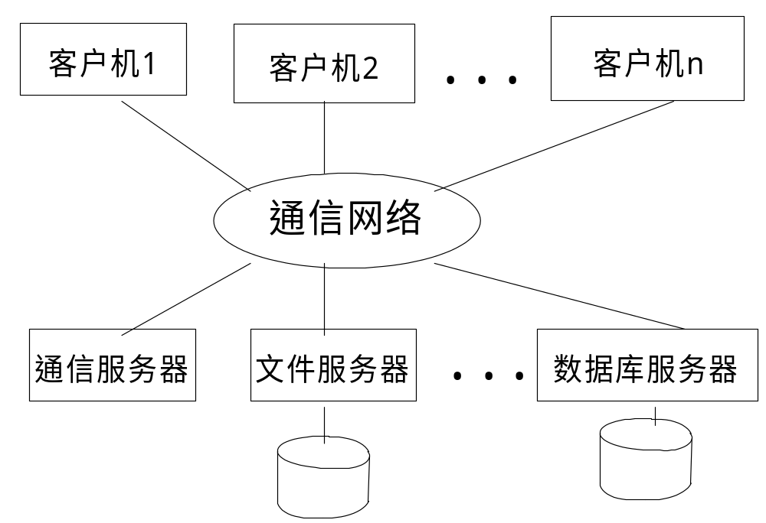
C/S模式的基本形式
强调客户端与服务端的分离
广义上来讲，过程（方法）的调用与实现也属于Client/Server关系

Slide 32
客户/服务器模式的层概念
传统两层C/S模式
三层C/S模式
N层 C/S 模式

Slide 33
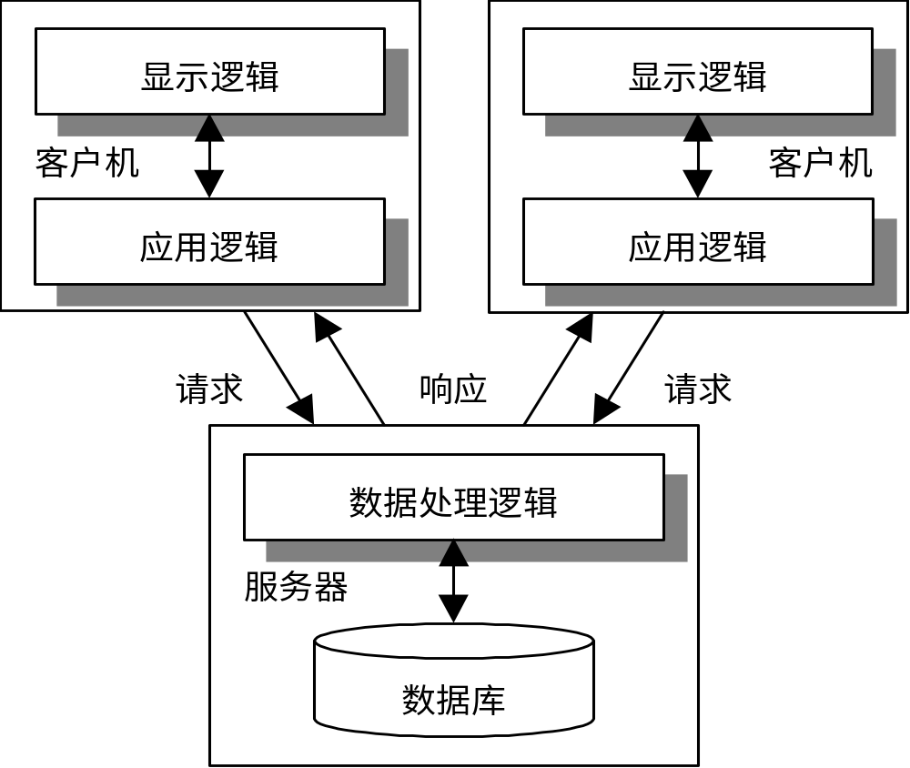
传统两层C/S模式

Slide 34
两层模式的特点
特点
  请求应答方式
  以消息交换作为通信方式
  服务集中于特定Server
客户端与服务端分离带来的好处
  数据独立性
  （客户端）平台无关性
    一定程度上的
  可扩充性、安全性、可靠性等

Slide 35
2层 ==〉3层 ==〉N层结构
2层结构存在很多缺陷：
  客户端的负担仍比较重
    仍然需要客户端进行较复杂的数据处理
  客户端的可移植性不好
    处理复杂必然牵涉更多的移植性问题
    每个客户端上都要安装数据库驱动程序
  系统的可维护性不好
    客户端包含过多的商业逻辑
    商业逻辑与人机交互界面交织在一起
  数据的安全性
需求：需要更合理的工作分配——3层或多层结构

Slide 36
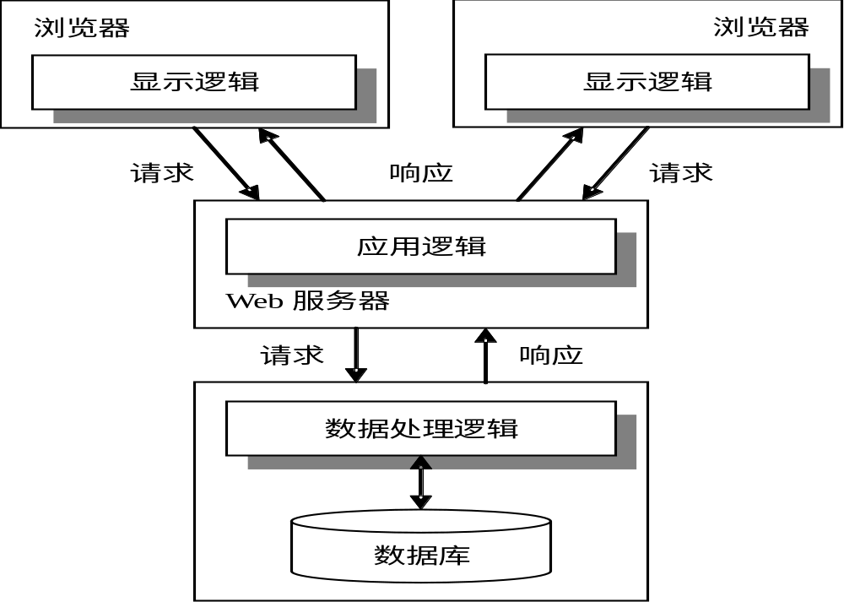
三层C/S结构
层的概念(TIERS): 在客户/服务器意义上,一个层就代表一个具有定义好的特定功能平台, 一个平台是一个计算机软件和硬件的组合
本图实际上是一个B/S 结构
Notes:
Browser/Server体系结构与Client/Server体系结构相比不仅具有Client/Server体系结构的优点，而且又有Client/Server体系结构所不具备的独特优势。
开放的标准：Client/Server所采用的通信协议往往是专用的。Browser/Server所采用的标准，如HTTP、HTML等，都是开放的、非专用的，是经过标准化组织所确定的，保证了其应用的通用性和跨平台性。
较低的开发和维护成本：Client/Server的应用必须开发出专用的客户端软件，无论是安装、配置还是升级都需要在所有的客户机上实施，极大地浪费了人力和物力。Browser/Server的应用只需在客户端装有通用的浏览器即可，维护和升级工作都在服务器端进行，不需对客户端进行任何改变，故而大大降低了开发和维护的成本。
使用简单，界面友好：Client/Server用户的界面是由客户端软件所决定的，其使用的方法和界面各不相同，每推广一个Client/Server系统都要求用户从头学起，难以使用。Browser/Server用户的界面都统一在浏览器上，浏览器易于使用、界面友好，不须再学习使用其他的软件，一劳永逸地解决了用户的使用问题。
客户端简单：Client/Server的客户端具有显示与处理数据的功能，对客户端的要求很高，是一个“胖”客户机。Browser/Server的客户端不再负责数据库的存取和复杂数据计算等任务，只需要根据结果数据中指明的格式对其进行显示，充分发挥了服务器的强大作用，这样就大大地降低了对客户端的要求，客户端变得非常“瘦”。

Slide 37
三层（多层）结构的主要优点
更合理的分配任务，层次清晰，管理和维护相对简单。
使“胖客户”变成“瘦”客户；客户端只需把精力集中在人机界面上。
  前例的浏览器是纯粹意义上的“瘦”客户，也叫做B/S模式
中间业务逻辑层包含了大量的供客户端程序调用的业务逻辑规则(被用户共享)，可随具体业务的变化而改变，大大提高系统的可伸缩性。
Notes:
两层与三层结构的区别: 应用逻辑被所有用户共享
中间层必须为处理系统的具体应用而提供事务处理、安全控制以及为满足不同数量客户机的请求而进行性能调整的能力

Slide 38
三层（多层）结构的主要优点(续）
使中间层的业务逻辑处理与数据层的业务数据紧密结合在一起，可以提高系统的性能。
数据服务层主要提供对数据库进行各种操作的方法，系统的安全性提高。
大量的中间层分布计算环境提供丰富的系统级服务，使得开发人员可以以更少的工作量开发出更复杂、可靠、高效的软件系统。
Notes:
两层与三层结构的区别: 应用逻辑被所有用户共享
中间层必须为处理系统的具体应用而提供事务处理、安全控制以及为满足不同数量客户机的请求而进行性能调整的能力

Slide 39
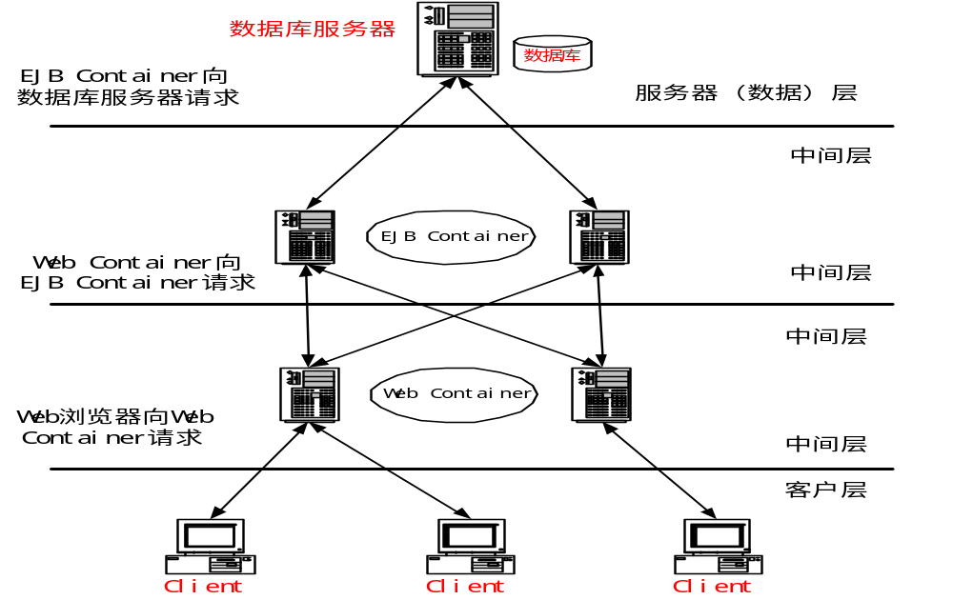
从三层到N层：J2EE架构中的4层结构

Slide 40
N层结构
在3层结构中，客户层和数据层已被严格定义，但中间层并未明确定义。
中间层可以包括所有与应用程序的界面和持久数据存储无关的处理。假定将中间层划分成许多服务程序是符合逻辑的，那么将每一主要服务都视为独立的层，则3层结构就成为N层结构。
例如，中间层可以分为实现界面呈现的Web服务器层和实现实际商业逻辑的EJB层。

Slide 41
层间通信
因为分布式软件跨越了多台计算机，所以需要一种类似于TCP/IP这样的网络基础设施来连接应用程序的各节点。
需要抽象层次更高、更方便实用的通信机制。
在两层结构中，对网络协议的抽象是比较容易的：
  数据库驱动程序
  嵌入式SQL
  ODBC/JDBC等。
多层结构需要更复杂基础设施以实现跨网络的通信。
  相应的分布计算环境会进行支撑

Slide 42
分布计算技术的发展历程
经典的C/S技术
面向过程的远程过程调用技术
面向对象的分布计算技术
面向构件的分布计算技术
基于人工智能的代理技术
面向Web的分布计算技术
面向资源整合的分布计算技术

Slide 43
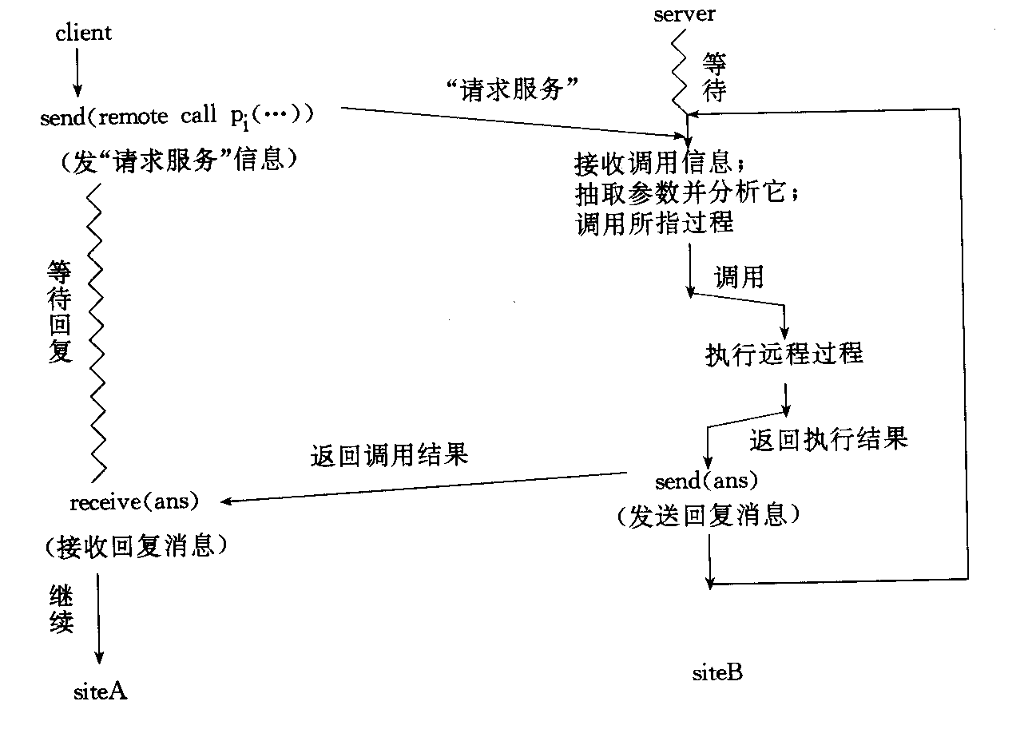
面向过程的远程过程调用
沿用用户熟悉的编程模式，调用远端过程并将结果返回。通信一般采用同步方式（Request-Wait-Reply）。

Slide 44
远程过程调用机制(RPC)
在发送方的地址空间里创建一个远程组件(如过程)的代理，在接收方的地址空间里创建一个桩（Stub）。发送方与代理通信，代理再和接收方侧的Stub通信。
在这种体系结构下，组件间的远程通信封装在代理／Stub通信中，它是由建立在中间件API基础上的IDL编译器生成的。发送方只和本地代理通信，接收方从本地Stub得到所有的请求。
进程边界
调用过程
接收方代理
Stub
远程过程
Notes:
RPC通常是通过使用某一类型的接口定义语言(IDL)描述接口来达到的。IDL是与操作系统、硬件和编程语言无关的，它为接口定义提供了一个标准的方法。对不同的操作系统/编程语言都存在着IDL编译器，因此允许通过操作系统和编程语言远程调用。由IDL编译器生成的编码(结合下层的中间件服务)负责以发送方使用的格式从发送方接收数据，并以接收者能理解的格式将数据呈现给接收方。

Slide 45
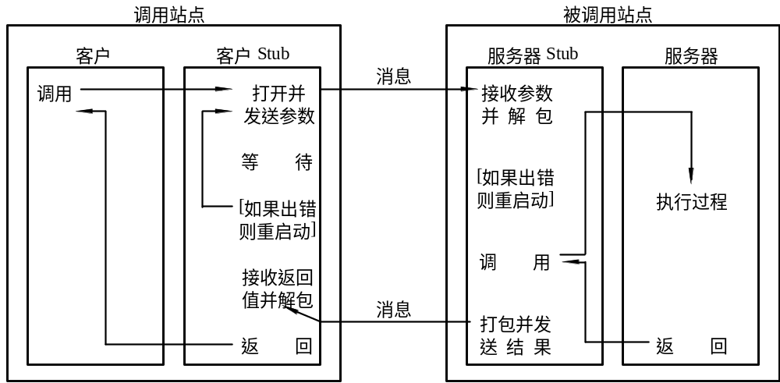
远程过程调用机制(续1)

Slide 46
分布计算技术的发展历程
经典的C/S技术
面向过程的远程过程调用技术
面向对象的分布计算技术
面向构件的分布计算技术
基于人工智能的代理技术
面向Web的分布计算技术
面向资源整合的分布计算技术

Slide 47
面向对象的分布计算技术
近30年来，面向对象技术已成为软件系统构造的基本技术
OO的精髓在于对象维护自身的状态并通过消息进行通信，这对于分布式计算环境是非常理想的
分布对象技术
  核心内容在于分布对象之间的互操作，尤其是异构环境中的互操作问题
Notes:
分布式对象是一些独立的代码封装体，远程Client可以通过方法调用来访问它。各对象之间只能通过预先定义好的接口访问，这些接口构成连接客户和服务器的协议。
对象之间的关系是对等的。
分布对象是一些软件模块，有时也称为组件。其实现与接口分离，与系统语言无关，支持封装、多态、继承等对象的特性。粒度可大可小，可与其他组件一起构成完整的应用。
客户不必关心Server对象组件的实现、位置、运行的平台、OS以及协议。由对象总线和一些系统服务为对象组件提供了标准底层运行环境的支持。

Slide 48
典型的面向对象的分布计算环境
CORBA：Common Object Request Broker Architecture
DCOM：Distributed Component Object Model
EJB：Enterprise Java Bean

Slide 49
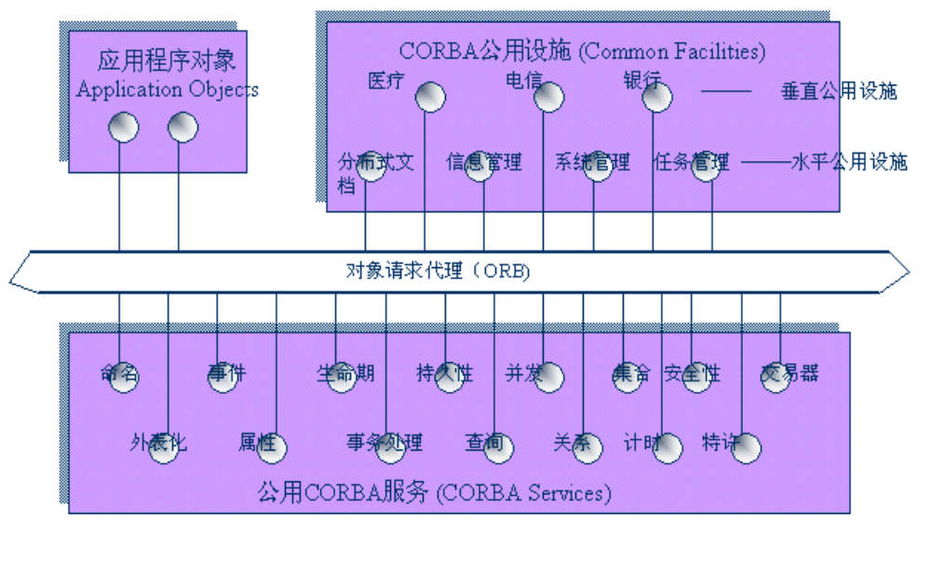
CORBA

Slide 50
分布计算技术的发展历程
经典的C/S技术
面向过程的远程过程调用技术
面向对象的分布对象技术
面向构件的分布计算技术
基于人工智能的代理技术
面向Web的分布计算技术
面向资源整合的分布计算技术

Slide 51
面向构件的分布计算技术
基于对象的应用程序--通过重用类库中的对象达到代码重用
  真正实现了信息隐藏和数据抽象的承诺
  各种应用程序分享细颗粒的对象（类库）
  对象仍然是被动的，仍然需要一种结构（控制流）将它们连接到一起
  不能把握将对象拼装在一起所需的逻辑联系
==> 不能提供高度的代码重用机制
大量的应用程序，特别是同一领域中的应用程序，分享相似的结构。这些结构并没有经过通常的面向对象技术而得到重用。
  解决方法：基于构件的软件体系结构
    框架（+对象总线）、构件

Slide 52
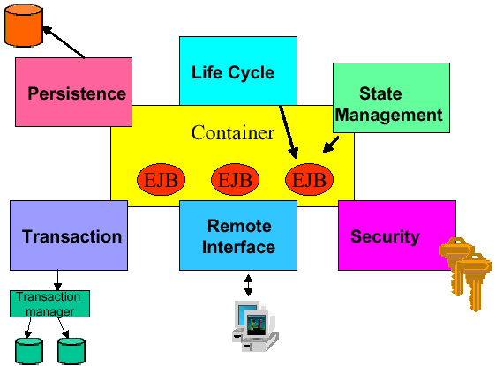
例：EJB 服务器
Notes:
EJB构件运行的环境是EJB容器。EJB容器提供一些系统服务，如事务管理，资源管理，版本控制，动态性，一致性，安全等，极大地减轻了开发难度和复杂性，使得开发者只需关注商业应用逻辑的实现。
EJB Container 在EJB 环 境 下 主 要 作 用：
1. EJB Container 负 责 提 供 协 调 管 理、 事 务 处 理 和RMI 等 功 能。 原 则 上 讲，EJB Server 和EJB Container 可 以 由 不 同 厂 商 提 供， 但 目 前，EJB Server 和 EJB Container 由 一 家 厂 商 提 供。
2. Container 建 立Context， 负 责 切 换 协 调 不 同EJB 对 象。
3. EJB Container 可 以 有 不 同 类 型， 如TP Monitor、DBMS、Web Server 等。 厂 商 宣 布 支 持EJB， 一 般 是 提 供 不 同 应 用 的Container 系 统。

Slide 53
分布计算技术的发展历程
经典的C/S技术
面向过程的远程过程调用技术
面向对象的分布对象技术
面向构件的分布计算技术
基于人工智能的代理技术
面向Web的分布计算技术
面向资源整合的分布计算技术

Slide 54
背景
Internet和Web技术的飞速发展和普及，对代理技术提出了很大的需求
  信息爆炸
  工作生活安排日益复杂
  软件之间的协作日益复杂
  ……
人工智能技术的成果，对代理技术有了较好的支撑

Slide 55
什么是代理
广义的代理：人类、物理世界中的移动机器人和信息世界中的软件机器人
狭义的代理：信息世界中的软件实体。具有一定程度的智能，其智能化的程度可以从简单的预定义规则到复杂的自学习人工智能推理机。
代理可代表其它实体如人、系统资源或其它程序自主地运行，并常常是事件或时间驱动的。它可与用户、系统资源或其它代理进行通信以执行自己的任务。更先进的代理可与其它代理合作承担单个代理无法完成的任务。移动代理还可根据需要从一个系统移到另一个系统上运行。

Slide 56
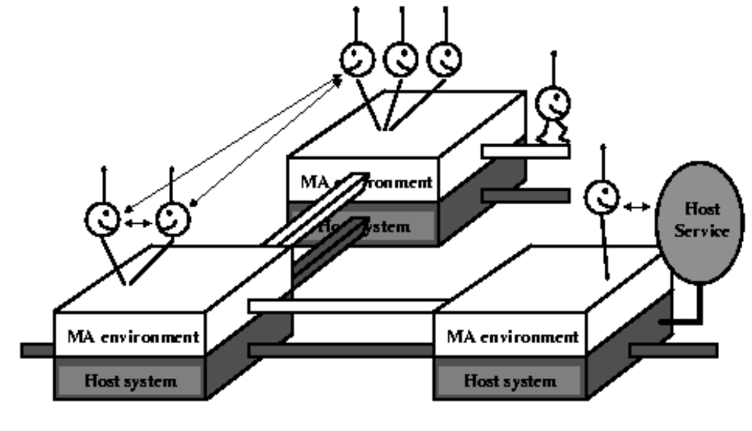
移动代理和移动代理环境

Slide 57
分布计算技术的发展历程
经典的C/S技术
面向过程的远程过程调用技术
面向对象的分布计算技术
面向构件的分布计算技术
基于人工智能的代理技术
面向Web的分布计算技术
面向资源整合的分布计算技术

Slide 58
面向Web的分布式计算
Internet和Web技术的飞速发展和普及，对信息共享和应用协同提出了更高的要求
  信息共享
    Web 1.0
    Web 2.0
  广域网络环境下，异构应用程序的互操作
    Web Service

Slide 59
Web 1.0
以数据为核心，将以前没有放在网上的人类知识，通过商业的力量，放到网上去
通过WEB，互联网上的资源，可以在一个网页里比较直观的表示出来；而且资源之间，在网页上可以链来链去
  手工浏览互相链接的文档
  通过手工操作处理采购等商业事务
  下载文件
支持Web 1.0 的分布计算环境的主要组成及支撑技术
  浏览器、Web服务器
  搜索引擎、门户网站
  HTTP、HTML
  静态网页技术、动态网页技术

Slide 60
Web 2.0
以人为出发点，让所有的人都忙起来，全民织网，然后用软件，机器的力量使这些信息更容易被需要的人找到和浏览。
  用户：贡献内容，传播内容，提供内容之间的链接关系和浏览路径
支持Web 2.0的主要组成及支撑技术
  支持 Wed 1.0的相关组成和技术
  Blog： 用户织网，发表新知识，和其他用户内容链接，进而非常自然的组织这些内容。
  RSS： 用户产生内容自动分发，定阅
  Podcasting： 个人视频/声频的发布/定阅
  SNS： blog+人和人之间的链接
  WIKI： 用户共同建设一个大百科全书
  …..

Slide 61
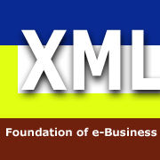
Web Service
传统的的Web技术解决的问题是如何让人来使用Web应用所提供的服务，而Web Service则要解决如何让计算机系统来使用Web应用所提供的服务。
目标：在现有的各种异构平台的基础上，构筑一个通用的，与应用无关、语言无关的技术层，各种不同平台之上的应用依靠这个技术层来实施彼此的连接和集成
完全基于XML以及
其他相关的Internet标准

Slide 62
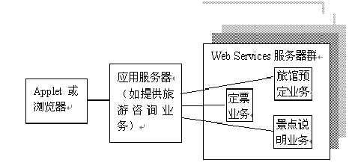
什么是一个Web服务？
一个能够使用XML消息通过网络来访问的一个服务组件，它通过Interface描述了一组可访问的操作。
通过对Web服务的集成，可以提供丰富的方便Web用户访问的应用
  面向服务的计算技术

Slide 63
分布计算技术的发展历程
经典的C/S技术
面向过程的远程过程调用技术
面向对象的分布计算技术
面向构件的分布计算技术
基于人工智能的代理技术
面向Web的分布计算技术
面向资源整合的分布计算技术

Slide 64
面向资源整合的分布式计算
随着Internet技术的飞速发展和普及，网络上分布着浩瀚的资源
  计算、存储、设备、服务、信息
另一方面，很多应用面临的问题越来越复杂，需要的资源越来越多
如何有效地整合资源
  资源共享、资源管理、协调工作
典型研究，大多以虚拟化技术作为基础，如
  网格计算
  云计算

Slide 65
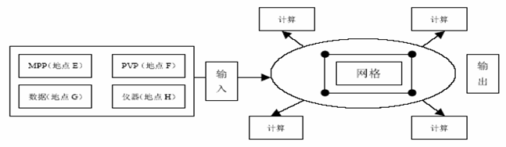
网格计算
把整个网络整合成一台巨大的超级计算机，实现计算资源、存储资源、数据资源、信息资源、知识资源等的全面共享
要解决的主要问题包括：
  如何共享各类资源，资源虚拟化技术
  然后在资源共享的基础上，通过各个资源的协作来完成各种任务
  提供透明的，方便的使用这些功能的接口

Slide 66
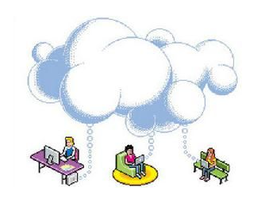
云计算
云计算是一种新兴的共享基础架构的方法，它可以将巨大的系统池连接在一起以提供各种IT服务（IBM）
使计算能力、存储能力、网络能力、各种软件服务能力等可以向电能一样提供给客户

Slide 67
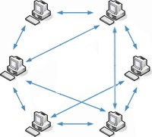
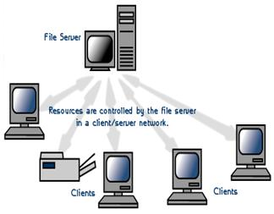
P2P计算
P2P 是一种分布式网络，网络的参与者共享他们所拥有的一部分硬件资源（处理能力、存储能力、网络连接能力等）和软件资源或者数据资源，这些共享资源能被其它对等节点（Peer）直接访问而无需经过中间实体。在此网络中的参与者既是资源提供者（Server），又是资源获取者（Client）
Notes:
P2P 计算并非一种全新的技术。虽然 P2P这个术语是现在才发明的，但 P2P 本身的基本技术的存在时间却至少和USENET、FidoNet这两种非常成功的分布式对等网络技术一样长，甚至更长些（因此笔者建议读者朋友去尝试这样一个挑战--寻造最早的P2P 应用，尤其是那些现今仍在使用的应用）。关键在于，在最初的 P2P应用出现时，许多使用该技术的人们甚至不会使用计算机。
USENET 产生于 1979年，是一种分布式系统，能够为各个地方提供新闻组（笔者最喜欢的是 rec.arts.int-fiction 和 rec.games.int-fiction ）。USENET最早的雏形由是两名研究生 Tom Truscott 和 Jim Ellis实现的。当时并没有任何类似于互联网上“随选”信息的概念，文件只能通过电话线批量传送，且常常选在长途费用比较低的夜间进行。因此，当时的USENET若采用集中式的控制管理方法将效率低下，自然而然地就提出了一种分散、分布式的管理方法。这种分布的结构一直沿用到今天。
早期 P2P 应用另一个杰出的代表则是 FidoNet。它和 USENET类似，也是一个分散、分布的信息交换系统。Tom Jennings 于 1984年创建了 FidoNet 系统，来让不同 BBS系统中的用户们互相交换信息。这种符合人们需要的技术，迅速成长起来，并一直沿用到今天。
USENET 和 FidoNet都是值得探究的系统，因为它们在多年前就遇到并解决了许多当今 P2P技术所面临的同样问题，同时也还存在着安全性以及其他一些问题。为了开发成功的P2P 计算系统，首先必须了解这些 P2P 技术的发展历史。
垃圾信息处理、拥塞控制使得网络节点之间不再协作
防火墙、动态IP、网络地址翻译的出现中止了开放网络时代
客户机/服务器体系结构由于利于开发、使用、管理，成为很多网络应用的首选
HTTP
FTP
……
垃圾信息处理、拥塞控制使得网络节点之间不再协作
防火墙、动态IP、网络地址翻译的出现中止了开放网络时代

Slide 68
分布计算技术的发展历程
经典的C/S技术
面向过程的远程过程调用技术
面向对象的分布对象技术
面向构件的分布计算技术
基于人工智能的代理技术
面向Web的分布计算技术
面向资源整合的分布计算技术

Slide 69
分布计算技术发展历程：多说几句
在计算技术和网络技术发展不同的阶段，有相应的分布计算技术和对应的支撑环境，这是需求和技术双向驱动的
大多技术的发展阶段有交叠
大多技术之间有着千丝万缕的联系
  有的技术基于其他一些技术发展
    如：ORB学习了RPC的技术
    如：网格服务基于Web服务
  有的技术可出现在系统的不同层次中
    如：Web服务的内部实现可基于CORBA或者EJB技术
    如：云中部署着EJB服务器
  ……

Slide 70
分布计算技术发展历程：多说几句（续）
新的技术不一定能完全取代旧的技术
  新的技术不一定能够完全克服旧技术遇到的问题
  由于遗留系统、市场占有率、面向的应用角度、新技术的成熟度等问题，新旧技术常常在很长一段时间内并存

Slide 71
主要内容
分布式系统及其挑战
什么是分布式计算？
什么是分布计算环境
分布计算技术的发展历程
课程简介

Slide 72
主要内容
构造基于网络环境的大型软件系统时将遇到什么样的问题？现有的分布计算技术及支撑环境概述
  绪论
分布式系统的一些基本概念：进程、通信、复制、容错、安全等
通过实例来讲述解决这些问题的原理和技术
  ODP、CORBA
  软件构件体系结构、EJB、轻量级框架、终端侧框架
  XML，Web 2.0、Web Service、移动互联网
  网格、P2P、云计算、大数据
  Agent
Notes:
分布处理技术正在向开放式分布计算发展。分布计算环境基于面向对象技术及client/server结构的分布式计算技术，提供了网络环境下不同软、硬件平台资源共享和互操作的有效手段。本课程将介绍分布对象计算的概念(如client/server, 中间件)，开放式分布计算模型(如ODP)及代表性技术(如CORBA，Agent)，分布计算技术在Internet 中的应用(如对象Web).

Slide 73
参考资料
目前没有特别合适的教材
《分布计算环境》
王柏、王红熳、邹华 北京邮电大学出版社
《分布式计算》
李文军等编著，机械工业出版社文军
《分布式软件体系结构 》 （电子版）
  李文军、周晓聪 、李师贤等，中山大学计算机系
《分布式系统原理与范型》，
  辛春生等译，清华大学出版社
参考国际国内相关领域的规范、著作、学术论文和其它网上资料等

Slide 74
考试方式
Assessment
作业：20％
Final Exam - 80% （开卷）

Slide 75
联系方式
邹华 ： zouhua@bupt.edu.cn
  新科研楼519
  61198133

Slide 76
说明
课程特点
  内容比较分散
  原理性和实践性都比较强
几点建议
  每次课后对课件进行复习，并与前面介绍的进行比较
  掌握各种分布计算环境的基础思想
    从技术出现的背景出发，多问自己：为什么这个技术出现了？它主要想解决什么问题？它为什么是这样的一种架构？主要特点是什么？
  带着比较的观点学习，分析各种技术的相同点和不同点
  尽可能做实验，学会初步使用

Slide 77
再多说几句
本课程的很多概念没有完全确定的定义
  不同的定义在思想上大体相同，但在细节上或者在出发点上等，有着差异
    应该去比较，而不是试图找出一个完全正确的来
相关技术的分类方式也不统一
  基于的分类标准不一样
要学会思考，形成自己的理解
  此类专业课没有精准、完善的理论体系
    大多依赖讲授者自身的理解
  很多的东西，从不同的角度去看，得到的视图是不一样的，而且理解也可能是不一样的

